Slide 1
Sistemas Operativos Scheduler II

Slide 2
Caso de estudio: Linux
Conceptos clave:
Completely Fair Scheduler
vruntime
nice() y prioridades
Latencia objetivo
Scheduling de grupos y cgroups

Slide 3
Linux
El planificador de tareas de Linux desde su primer versión en 1991 pasando por todas hasta el kernel versión 2.4 fue sencillo y casi pedestre en lo que respecta a su diseño [LOV], cap. 4.
Round-Robin: El método básico de planificación era round-robin, que asigna a cada proceso un intervalo de tiempo fijo, llamado quantum de tiempo, durante el cual el proceso puede ejecutar. Una vez que el quantum de tiempo de un proceso se agota, el scheduler pone al proceso en espera y pasa al siguiente proceso en la cola.
Multinivel de Feedback Queue: Linux utilizaba un enfoque de múltiples colas para manejar procesos con diferentes prioridades. Los procesos se organizaban en diferentes colas basadas en sus prioridades y comportamiento (por ejemplo, si un proceso utilizaba mucho el CPU o si cedía frecuentemente el CPU). Un proceso podía moverse entre colas si su comportamiento cambiaba, lo que permitía al sistema adaptarse dinámicamente y dar más tiempo de CPU a los procesos que parecían necesitarlo más urgentemente.

Slide 4
Linux
Linux 2.4 y versiones anteriores - O(n)
Las primeras versiones de Linux utilizaban un scheduler básico basado en "round-robin", que simplemente asignaba el CPU a los procesos en un ciclo fijo, permitiendo que cada proceso se ejecutara por un timeslice determinado antes de pasar al siguiente. Aunque este enfoque era simple, resultaba ineficiente a medida que los sistemas se volvieron más complejos y con una mayor carga de procesos.
Linux 2.6 - O(1)
Introducido inicialmente en la versión 2.5 y estabilizado en la 2.6, el scheduler O(1) fue diseñado para ser altamente eficiente, con una complejidad constante O(1). Esto significa que el tiempo necesario para tomar decisiones de planificación no dependía de la cantidad de procesos en ejecución, lo que mejoró significativamente la escalabilidad y el rendimiento, especialmente en sistemas con una alta carga de trabajo.

Slide 5
Linux
Linux 2.6.23 - Completely Fair Scheduler (CFS)
En 2007, con la versión 2.6.23, Linux incorporó el Completely Fair Scheduler (CFS), diseñado por Ingo Molnar. Este scheduler se basa en la planificación proporcional (fair scheduling), donde cada proceso recibe una cantidad de tiempo de CPU acorde a su prioridad. CFS utiliza una estructura de datos tipo árbol rojo-negro para gestionar el tiempo de ejecución de los procesos, permitiendo una asignación más justa y eficiente del tiempo de CPU, especialmente en sistemas con múltiples núcleos.
Linux 6.6 - Earliest eligible virtual deadline first scheduling
EEVDF fue descrito por primera vez en el artículo de 1995 titulado "Earliest Eligible Virtual Deadline First: A Flexible and Accurate Mechanism for Proportional Share Resource Allocation" por Ion Stoica y Hussein Abdel-Wahab. Utiliza los conceptos de tiempo virtual, tiempo elegible, solicitudes virtuales y plazos virtuales para determinar la prioridad de programación. Tiene la propiedad de que, cuando un trabajo sigue solicitando servicio, la cantidad de servicio obtenida siempre está dentro del tamaño máximo del quantum al que tiene derecho. El scheduler EEVDF reemplazó al CFS en la versión 6.6 del kernel de Linux.

Slide 6
Linux
Prioridades y preemption: Aunque el núcleo Linux de la serie 2.4 no era completamente preemptivo en su manejo de procesos en espacio de usuario, sí tenía soporte básico para la preemption en el manejo de interrupciones y algunas operaciones críticas del kernel. Esto significa que ciertas tareas críticas podían interrumpir otras menos críticas para mejorar la capacidad de respuesta del sistema. Sin embargo, en el espacio de usuario, un proceso en ejecución no sería necesariamente interrumpido hasta que finalizara su quantum de tiempo, a menos que esperara por I/O u otra interrupción.

Slide 7
Linux: Principios Básicos del CFS
Fairness (equidad)
Como funcionaria en teoría:
Si hay n procesos cada proceso se ejecutaría en el procesador todo el tiempo a 1/n de la potencia de este.
Como funciona en la práctica:
En una ventana de tiempo, el procesador ejecuta cada tarea durante 1/n del tiempo.
Eg.
Si tengo 5 procesos, en 100 segundos una ejecución “justa” asigna el CPU durante 20 ms a cada proceso.

Slide 8
Linux: Principios Básicos del CFS
Eg.
Si tengo 5 procesos, en 100 segundos una ejecución “justa” asigna el CPU durante 20 ms a cada proceso.
20 | 20 | 20 | 20 | 20
A B C D E

Slide 9
Linux: Principios Básicos del CFS
Fairness (equidad): El CFS busca ofrecer a cada proceso una porción justa del CPU, basándose en el concepto de equidad. No se asignan cuotas fijas de tiempo (time slices), sino que se intenta que cada proceso reciba una porción del tiempo de CPU (proporcional a su peso de prioridad).
El scheduler resuelve un problema de optimización: reducir la varianza del vruntime de todos los procesos. Es decir, trata de mantener el runtime de cada proceso igual.

Slide 10

Linux: Principios Básicos del CFS
Algoritmo de selección:
Cada vez que tenga que elegir un proceso, el scheduler elige siempre el que esté más atrás en el vruntime consumido.
Eso es todo!

Slide 11
Linux: Principios Básicos del CFS
Algoritmo básico:
Ejemplo:
Proceso | Runtime
A | 32
B | 31
C | 26
D | 35
E | 37
este!

Slide 12
Ejemplo con sched-sim (no CFS)
struct proc* select_next(){ int next_runtime = INT_MAX; struct proc* next = NULL;
for (int i = 0; i < NUMPROC; i++) { if (proc[i].status == RUNNABLE) {
if (proc[i].runtime <= next_runtime) { next_runtime = proc[i].runtime; next = &proc[i];
}
}
}
return next;
}

Slide 13
Linux: Principios Básicos del CFS
¿Cómo modelamos el concepto de prioridad?
La prioridad se corresponde con pesos de los procesos. El proceso A pesa más que los demás.
40 | 15 | 15 | 15 | 15
A
B C D E

Slide 14

Linux: Principios Básicos del CFS
¿Cómo modelamos el concepto de prioridad?
El reloj de los procesos con más prioridad va a ir más lento. Entonces como consumen menos vruntime van a ser seleccionados más frecuentemente por el mismo algoritmo.
En consecuencia, terminan teniendo un share mayor del CPU.

Slide 15
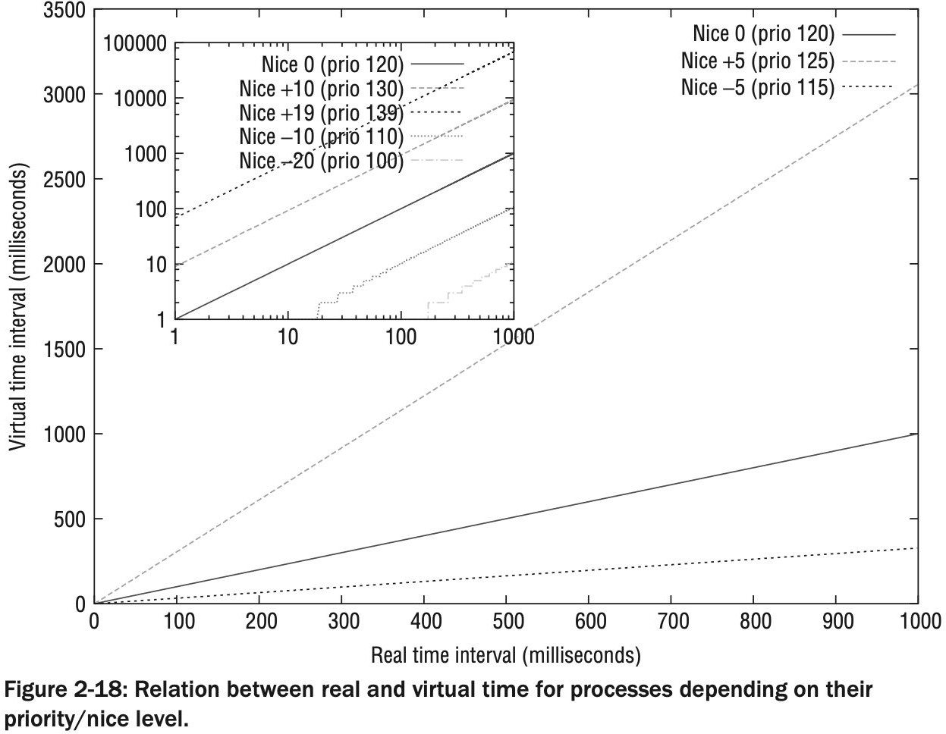
Linux: Principios Básicos del CFS

Slide 16
Linux: Principios Básicos del CFS
Virtual Runtime (vruntime): Cada proceso tiene asociado un contador llamado vruntime, que representa la cantidad de tiempo que el proceso ha estado ejecutándose en el CPU. El vruntime se incrementa con cada tick del reloj mientras el proceso está en ejecución.
Los procesos que consumen vruntime mas lentamente (con respecto al tiempo real) son los que tienen mayor prioridad para ser ejecutados.

Slide 17

Linux: vruntime
El cálculo del vruntime es esencial para mantener la equidad en el acceso al procesador entre diferentes procesos. El vruntime se calcula en función del tiempo que un proceso ha ejecutado en el CPU, ajustado por su prioridad.
La fórmula general para actualizar el vruntime de un proceso es:
delta_exec es la cantidad de tiempo que el proceso ha estado ejecutando desde la última actualización.
weight es el peso asociado a la prioridad del proceso.

Slide 18
Linux: Runqueue
Una runqueue (cola de ejecución) es una estructura de datos utilizada por el planificador (scheduler) para gestionar y hacer un seguimiento de todos los procesos (tareas) que están listos para ejecutarse en un núcleo de CPU. Cada núcleo de CPU tiene su propia runqueue, que contiene las tareas que están listas para ejecutar pero que no están ejecutándose en ese momento.
Los procesos ejecutables se colocan en la runqueue, y se extrae de la misma el que tiene menor vruntime. Es esencialmente una priority-queue, donde la prioridad es el menor vruntime.

Slide 19
Linux: Runqueue
Estamos ignorando un problema importante: ¿Como hacemos para elegir el proceso con menor vruntime de una runqueue, en un tiempo menor que O(n)?
Estructuras de datos al rescate!
Red-Black Tree: Un red-black tree (árbol rojo-negro) es un tipo de árbol binario de búsqueda auto-balanceado que se utiliza en informática para mantener datos ordenados y permitir inserciones, eliminaciones y búsquedas eficientes. Es una estructura de datos comúnmente utilizada en sistemas operativos, bases de datos y otras aplicaciones que requieren operaciones rápidas de búsqueda y modificación.

Slide 20
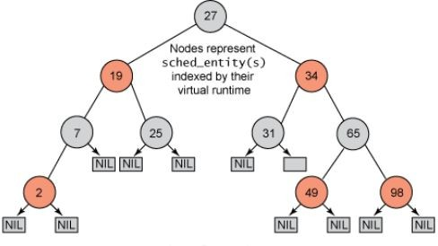
Linux: Arbol Rojo Negro
Acceso O(1) al nodo más a la izquierda (tiempo virtual más bajo).
Inserción O(log n).
Eliminación O(log n).
Autoequilibrado.

Slide 21
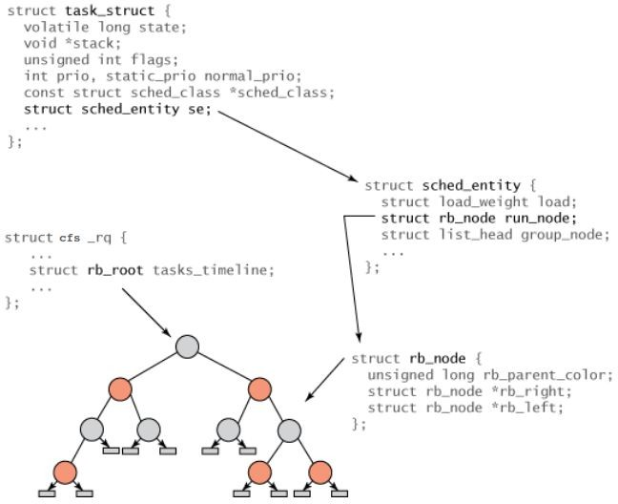
Linux: Arbol Rojo Negro

Slide 22
Linux: Funcionamiento Detallado
Selección del Proceso: El scheduler siempre intenta ejecutar el proceso con el menor vruntime. Esto asegura que todos los procesos tengan la oportunidad de ejecutarse de manera justa, proporcionando un tiempo de ejecución proporcional a su peso.
Uso de Red-Black Trees: Para organizar eficientemente los procesos por su vruntime, el CFS utiliza una estructura de datos de árbol rojo-negro. Este tipo de árbol permite inserciones, eliminaciones y búsquedas en tiempo logarítmico, lo que es crucial para mantener el rendimiento del scheduler con un gran número de procesos.
Sleeping and Waking Up: Cuando un proceso se bloquea, por ejemplo, esperando por I/O, se elimina del árbol rojo-negro. Cuando se despierta, se vuelve a insertar en el árbol con su vruntime ajustado si es necesario, de manera que no sea penalizado por el tiempo que estuvo bloqueado.

Slide 23
Linux: Funcionamiento Detallado
Cuando un proceso se está ejecutando, su vruntime aumentará constantemente, por lo que finalmente se moverá hacia la derecha en el árbol rojo-negro. Debido a que el vruntime aumentará más lentamente para los procesos más importantes, estos también se moverán hacia la derecha más lentamente, lo que aumenta su probabilidad de ser programados en comparación con un proceso menos importante, tal como se requiere.
Si un proceso duerme, su vruntime permanecerá sin cambios. Debido a que el min_vruntime de la cola (arbol) aumenta mientras tanto, el proceso que estaba dormido se colocará más a la izquierda al despertarse, porque su clave se hizo más pequeña.

Slide 24
Linux: Funcionamiento Detallado
Balance de Carga: El CFS también se encarga de equilibrar la carga de trabajo entre múltiples CPUs. Esto se logra migrando procesos de una CPU a otra si se detecta que una CPU está sobrecargada mientras otra está inactiva o menos cargada.
Soporte para Multi-threading: CFS maneja los hilos de ejecución (threads) de manera similar a como maneja los procesos. Cada hilo es tratado como un proceso separado con su propio vruntime. Ver threads mas adelante

Slide 25
Linux: nice
El valor nice es una característica del sistema operativo Linux que se usa para ajustar la prioridad de los procesos en cuanto a su planificación para el uso del CPU. En esencia, el valor nice permite a los usuarios manipular la prioridad de un proceso de manera que los procesos con una mayor prioridad obtengan más tiempo de CPU comparado con los que tienen una menor prioridad.
Se puede configurar con la system call nice()

Slide 26
Linux: Funcionamiento del valor nice
Rango de valores: El valor nice puede variar de -20 hasta 19. Un valor nice de -20 es el más alto nivel de prioridad (menos "nice", es decir, menos amable con los demás procesos), y 19 es el nivel más bajo (más "nice", más amable). Por defecto, los procesos suelen iniciarse con un valor nice de 0.
Asignación de CPU: Un valor nice bajo (más cercano a -20) hace que el proceso sea más "egoísta", obteniendo más tiempo de CPU. Por el contrario, un valor nice alto (más cercano a 19) hace que el proceso sea más "generoso", cediendo el tiempo de CPU a otros procesos.
Modificación del valor nice: Los usuarios pueden cambiar el valor nice de un proceso para afectar su prioridad de planificación. Esto se hace generalmente a través de la línea de comandos con herramientas como nice y renice. Por ejemplo, para iniciar un proceso con un valor nice específico, se utiliza el comando nice -n [valor] [comando]. Para cambiar el valor nice de un proceso ya en ejecución, se usa renice [nuevo_valor] -p [pid].

Slide 27
Linux: nice
Pesos de Prioridad (Weight): Cada proceso tiene un peso asignado basado en su prioridad de nice, que puede variar de -20 (más favorable) a 19 (menos favorable). Estos valores de nice se mapean a un peso específico utilizando una tabla predefinida en el kernel. Los pesos ayudan a determinar cuán rápido un proceso acumula vruntime en comparación con otros procesos.

Slide 28
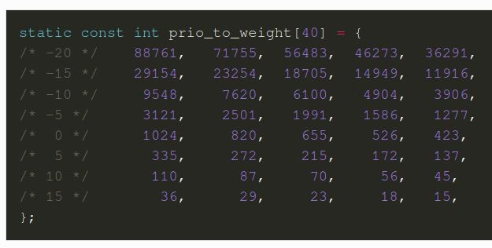
Linux: Weighting (Niceness)
CFS mapea el nice value con un peso como se muestra :

Slide 29
Linux: Timeslice dinámico
Ya elegí un proceso. ¿Cuánto tiempo va a ejecutar?
Latencia objetivo (sched_latency): Este es un valor que define el período de tiempo durante el cual el scheduler intenta que todos los procesos ejecutables se ejecuten al menos una vez. Por defecto, este período es de alrededor de 48 ms en sistemas con un número considerable de tareas ejecutándose (el default es 20ms). Este valor se ajusta según el número de tareas activas para mantener el rendimiento del scheduler.
Basicamente, para calcular por cuánto tiempo se va a correr un proceso al ser elegido se toma proporcional del sched latency, la prioridad del proceso dividida por el total de todas las prioridades de todos los procesos runnables.

Slide 30
Linux: Timeslice dinámico
Ejemplo
sched_latency es de 20 ms:
Si tengo dos procesos con igual prioridad, el timeslice de cada uno sera de 10 ms.
Si tengo cuatro procesos con igual prioridad, el timeslice de cada uno sera de 5 ms

Slide 31
Linux: Timeslice dinámico
Ejemplo
sched_latency es de 20 ms:
Proceso A: nice-0
Proceso B: nice-5
nice-0 = 1024
Nice-5 = 335
timeslice(A) = 20 ms * 1024/(1024 + 335) = 15 ms
timeslice(B) = 20 ms * 335/(1024 + 335) = 5 ms

Slide 32
Linux: Timeslice dinámico
Ejemplo
sched_latency es de 20 ms:
Proceso A: nice-10
Proceso B: nice-15
nice-10 = 110
nice-15 = 36
timeslice(A) = 20 ms * 110/(110 + 36) = 15 ms
timeslice(B) = 20 ms * 36/(110 + 36) = 5 ms
El valor de nice tiene sentido relativo. No absoluto!!!

Slide 33
Linux: Constantes y Factores en el CFS
Mínimo tiempo de ejecución garantizado (min_granularity): Este valor define el mínimo tiempo de ejecución que un proceso debería tener antes de ser desalojado del CPU. Esto evita que el timeslice calculado (diapositiva anterior) sea demasiado pequeño cuando hay muchísimos procesos.

Slide 34
Linux: Funcionamiento de sched_latency
Interacción con min_granularity: El sched_latency trabaja en conjunto con otro parámetro llamado min_granularity. Este último establece el tiempo mínimo que un proceso debe ejecutarse antes de ser desalojado del CPU, para evitar que los procesos sean interrumpidos demasiado rápidamente lo cual podría llevar a un aumento en el overhead por cambios de contexto. min_granularity suele ser una fracción del sched_latency, típicamente alrededor del 10-20%.
Ejemplo de Ajuste de sched_latency
Supongamos que un sistema tiene 100 tareas activas y un sched_latency estándar de 48 ms. Si el número de tareas supera el valor ideal que el scheduler puede manejar efectivamente dentro de ese período, digamos 25 tareas, el sistema puede decidir duplicar el sched_latency a 96 ms para permitir que todas las tareas sean planificadas adecuadamente sin aumentar demasiado la frecuencia de cambio de contexto.

Slide 35
Linux: Constantes y Factores en el CFS
Normalización de tiempos: Para garantizar que los cálculos se mantengan dentro de límites manejables y evitar el desbordamiento de enteros, los tiempos de ejecución pueden ser normalizados periódicamente. Esto implica ajustar los vruntime de todos los procesos, reduciendo todos los valores en función del proceso con el menor vruntime.
Esto evita que haya overflows de las variables.

Slide 36
Linux: Esquema del Funcionamiento del CFS
Inicialización
Cada proceso recibe un valor vruntime inicial, que es cero cuando el proceso es creado.
Cálculo de Pesos
Basado en el valor nice de cada proceso, se asigna un peso específico.
La tabla de mapeo de nice a pesos determina cuán rápido se acumula vruntime para un proceso dado.
Gestión de vruntime
El vruntime de un proceso se incrementa en función del tiempo que el proceso pasa ejecutándose en el CPU.
La tasa de incremento se ajusta por el peso del proceso: procesos con mayor peso (menos nice) acumulan vruntim más lentamente.
Uso de Red-Black Tree
Todos los procesos listos para ejecutarse son almacenados en un árbol rojo-negro, organizados por su vruntime.
El proceso con el menor vruntime se encuentra siempre el más a la izquierda de la raíz del árbol y es seleccionado para ejecutarse.

Slide 37
Linux: Esquema del Funcionamiento del CFS
Selección de Procesos
El scheduler selecciona el proceso con el menor vruntime del árbol para ejecución.
Este proceso se ejecuta hasta que su vruntime ya no es el mínimo, o hasta que se bloquea o termina su quantum de ejecución.
Preemptividad y Voluntariedad
Si un proceso se bloquea esperando I/O, se retira del árbol temporalmente.
Cuando un proceso despierta o es creado, se calcula su vruntime ajustado y se inserta en el árbol.
Ajuste Dinámico
sched_latency y min_granularity se utilizan para ajustar la cantidad de tiempo que cada proceso puede ejecutarse. En sistemas con muchos procesos, estos valores se ajustan para balancear equidad y eficiencia.
Balanceo de Carga entre CPUs
El CFS también maneja la distribución de procesos entre múltiples CPUs.
Los procesos pueden ser migrados entre CPUs para optimizar la carga y minimizar la latencia.

Slide 38
Linux: Ejemplo
Detalles de los Procesos y Valores Nice
Proceso A: nice = 0 Proceso B: nice = -5 Proceso C: nice = 10 Proceso D: nice = 0 Proceso E: nice = -10

Slide 39
Linux: Cálculo de Pesos
El peso de un proceso se basa en su valor nice. En Linux, los pesos están predefinidos y se pueden ver en el código fuente del kernel. Para este ejemplo, vamos a suponer algunos valores hipotéticos para los pesos:
Valor nice de -10 (Proceso E) corresponde a un peso de 1024.
Valor nice de -5 (Proceso B) corresponde a un peso de 512. Valor nice de 0 (Proceso A y D) corresponde a un peso de 256. Valor nice de 10 (Proceso C) corresponde a un peso de 128.

Slide 40
Linux
Inicio: Todos los procesos empiezan con vruntime = 0.
Ciclo 1:
Todos los procesos tienen el mismo vruntime inicial, pero el Proceso E tiene el peso más alto y, por lo tanto, es el menos penalizado en la acumulación de vruntime.
El Proceso E se ejecuta, digamos, por una unidad de tiempo. Su vruntime incrementa menos debido a su alto peso.
Nuevo vruntime de E = 0 + (1 unidad de tiempo / 1024) = 0.0009765625.
Ciclo 2:
El Proceso B tiene el siguiente peso más alto. Se ejecuta por una unidad de tiempo. Nuevo vruntime de B = 0 + (1 unidad de tiempo / 512) = 0.001953125.
Ciclo 3:
Proceso A o D (ambos tienen nice = 0 y el mismo peso).
Supongamos que se selecciona el Proceso A. Se ejecuta por una unidad de tiempo. Nuevo vruntime de A = 0 + (1 unidad de tiempo / 256) = 0.00390625.

Slide 41
Linux
Ciclo 4:
Se ejecuta el Proceso D bajo las mismas condiciones que A.
Nuevo vruntime de D = 0 + (1 unidad de tiempo / 256) = 0.00390625.
Ciclo 5:
El Proceso C tiene el peso más bajo y por lo tanto, su vruntime crece más rápidamente. Se ejecuta por una unidad de tiempo.
Nuevo vruntime de C = 0 + (1 unidad de tiempo / 128) = 0.0078125.
Revisión y Selección Continua:
Al final de estos ciclos, el scheduler revisa todos los vruntime. El Proceso E, que ha acumulado el menor vruntime (0.0009765625), sería normalmente seleccionado nuevamente, ya que su vruntime sigue siendo el más bajo.

Slide 42
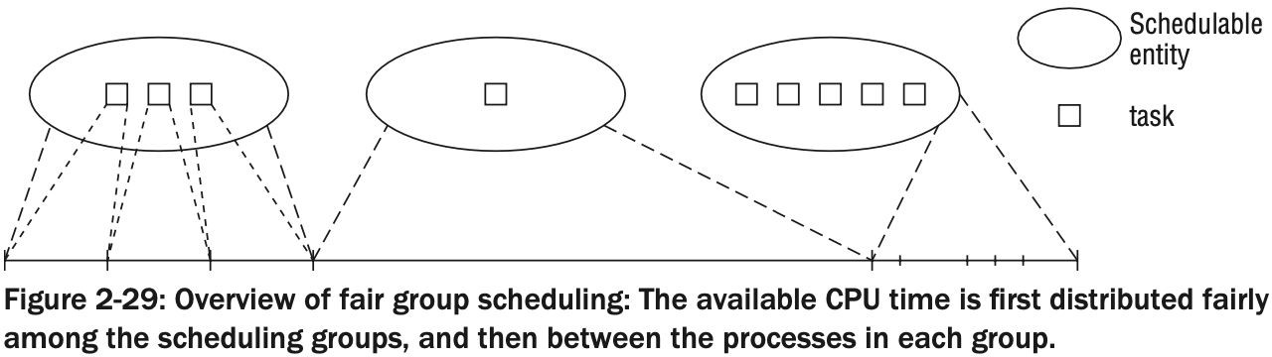
Linux: Group Scheduling
Los procesos se colocan en diferentes grupos, y el planificador es primero justo entre estos grupos y luego justo entre todos los procesos dentro del grupo.

Slide 43
Linux: Group Scheduling
Esto permite, por ejemplo, otorgar partes iguales del tiempo de CPU disponible a cada usuario. Una vez que el planificador ha decidido cuánto tiempo obtiene cada usuario, el intervalo determinado se distribuye de manera justa entre los procesos del usuario. Esto implica naturalmente que, cuanto más procesos ejecute un usuario, menor será el share de CPU que obtendrá cada proceso. Sin embargo, la cantidad de tiempo total para el usuario no se ve influenciada por el número de procesos.

Slide 44
Linux
Cgroups y control de recursos: El kernel también ofrece grupos de control (control groups), que permiten (a través de un filesystem especial cgroups), crear colecciones arbitrarias de tareas, que incluso pueden ordenarse en múltiples jerarquías.

Slide 45
Linux
El otro gran uso de grupos de scheduler son los threads. Los threads se agrupan en un grupo que representa al proceso…
… pero ¿qué son los threads?

Slide 46
Threads
(y su relación con los procesos)
Conceptos clave:
Definición de threads
Thread scheduler
Interleaving (entrelazamiento)

Slide 47
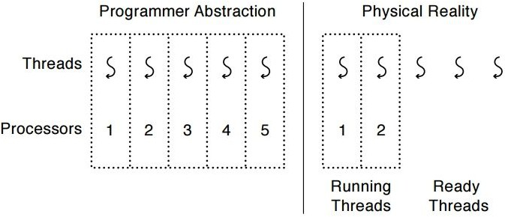
A qué apuntamos
El concepto clave es escribir un programa concurrente como una secuencia de streams de ejecución o threads que interactúan y comparten datos en una manera muy precisa. El concepto básico es el siguiente:

Slide 48
La Abstraccion
Un thread es una secuencia de ejecución atómica que representa una tarea planificable de ejecución
Secuencia de ejecución atómica: Cada thread ejecuta una secuencia de instrucciones como lo hace un bloque de código en el modelo de programación secuencial.
Tarea planificable de ejecución: El sistema operativo tiene injerencia sobre el mismo en cualquier momento y puede ejecutarlo, suspenderlo y continuarlo cuando él desee.

Slide 49
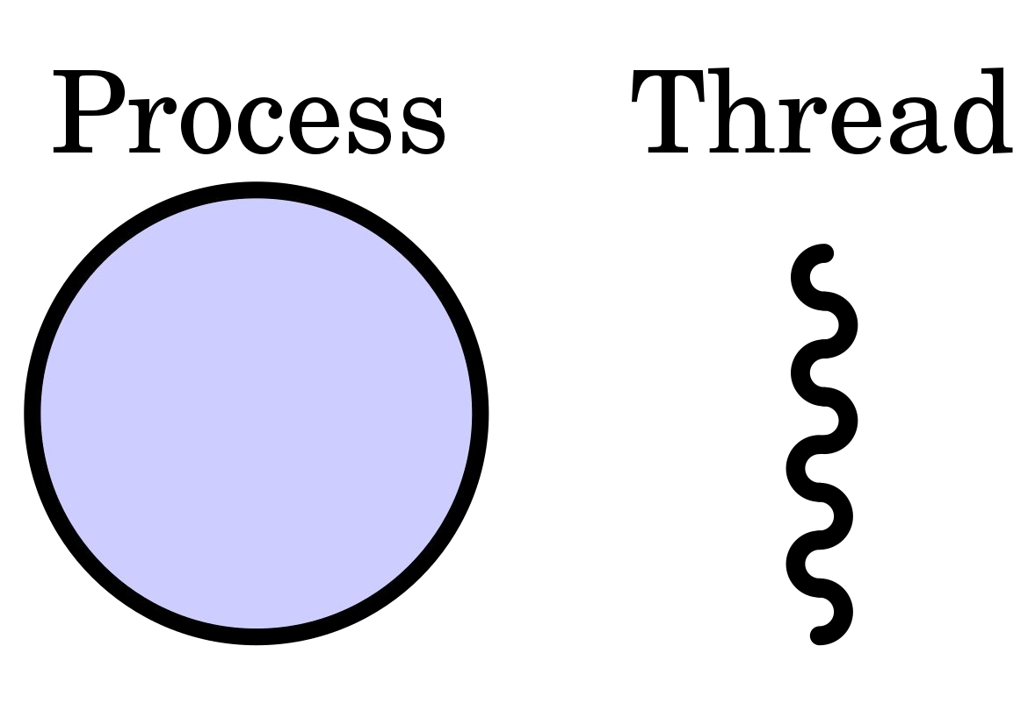
Threads vs procesos
Proceso: un programa en ejecución con derechos restringidos.
Thread: una secuencia independiente de instrucciones ejecutándose dentro de un programa.

Slide 50

Threads
Esta abstracción, el thread, se caracteriza por :
Thread id
un conjunto los valores de registros
stack propio
una política y prioridad de ejecución
un propio errno
datos específicos del thread

Slide 51


Threads
One thread per process: un proceso con una única secuencia de instrucciones ejecutándose de inicio a fin.

Slide 52

Threads
Many threads per process: un programa es visto como threads ejecutándose dentro de un proceso con derechos restringidos. En un determinado instante, algunos threads pueden estar corriendo y otros estar suspendidos. Cuando se detecta por ejemplo una operación de I/O por alguna interrupción, el kernel desaloja (preempt) a algunos de los threads que están corriendo, atiende la interrupción, y al terminar de manejar la interrupción vuelve a correr el thread nuevamente.

Slide 53
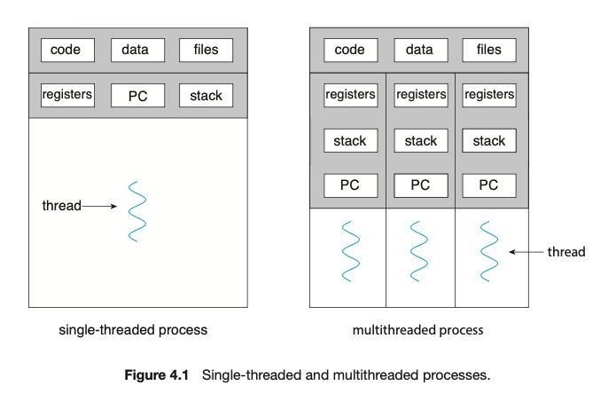

Slide 54
Thread Scheduler
¿Cómo hace el S.O. para crear la ilusión de muchos threads con un número fijo de procesadores?
Obviamente es necesario un planificador de thread o threads scheduler, ya que el S.O. podría estar trabajando con un único procesador. El cambio entre threads es transparente, es decir que el programador debe preocuparse de la secuencia de instrucciones y no el cuando éste debe ser suspendido o no.
Por ende los Threads proveen un modelo de ejecución en el cual cada thread corre en un procesador virtual dedicado (exclusivo) con una velocidad variable e impredecible Anderson-Dahlin, pag 138.

Slide 55
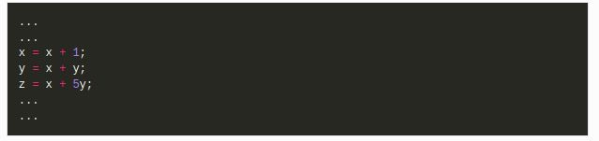
Thread Scheduler
Esto quiere decir que desde el punto de vista del thread cada instrucción se ejecuta inmediatamente una detrás de otra. Pero el que decide cuando se ejecuta es el planificador de threads o thread scheduler. Por ejemplo:

Slide 56
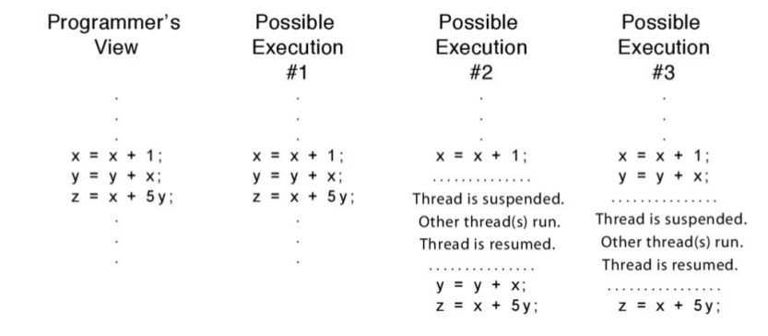
Thread Scheduler
Entonces en
lo se
base a
antedicho, pueden encontrar los siguientes
escenarios de ejecución:

Slide 57
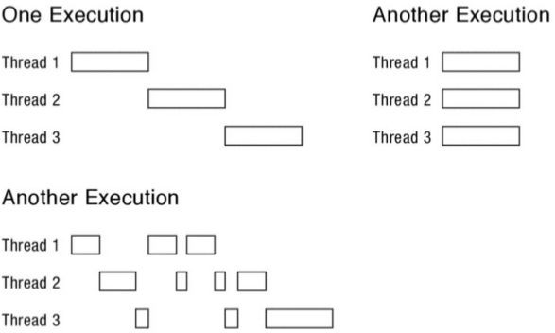
Thread Scheduler
Y los
siguientes interleaves o entrelazado pueden suceder, con estos distintos threads

Slide 58
Thread Scheduler
En la actualidad hay dos formas de que los threads se relacionan entre sí:
Multi-threading Cooperativo: no hay interrupción a menos que se solicite. –> ¿Problemas?
Multi-threading Preemptivo: Es el más usado en la actualidad. Consiste en que un threads en estado de running puede ser movido en cualquier momento.

Slide 59
API de Threads
Conceptos clave:
Biblioteca pthreads
Creación y terminación de threads

Slide 60

Creacion
thread: Es un puntero a la estructura de tipo pthread_t, que se utiliza para interactuar con el threads.
attr: Se utiliza para especificar los ciertos atributos que el thread deberia tener, por ejemplo, el tamaño del stack, o la prioridad de scheduling del thread. En la mayoria de los casos es NULL.
start_routine: Sea tal vez el argumento más complejo, pero no es más que un puntero a una función, en este caso que devuelve void.
arg: Es un puntero a void que debe apuntar a los argumentos de la función.

Slide 61
Terminación de un thread
Muchas veces es necesario esperar a que un determinado thread finalice su ejecución, para ello se utiliza la función pthread_join(), que toma dos argumento
thread es el thread por el que hay que esperar y es de tipo pthread_t.
value_ptr es el puntero al valor esperado de retorno.

Slide 62
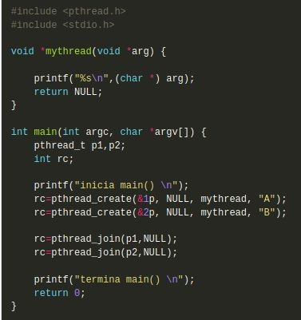

Slide 63
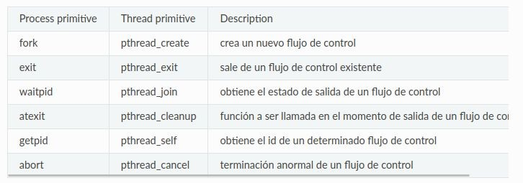
Tabla de equivalencia entre procesos y threads:

Slide 64
Threads: implementación
Conceptos clave:
Estructuras del SO para soportar threads
Estados
Implementación en Linux
clone, fork y vfork
Copy on Write

Slide 65
Threads: Estructura
Como se ha visto, cada thread es la representación de una secuencia de ejecución de un conjunto de instrucciones. El S.O. provee la ilusión de que cada uno de estos threads se ejecutan en su propio procesador, haciendo de forma transparente que se ejecuten o paren su ejecución.
Para que la ilusión sea creíble, el sistema operativo debe guardar y cargar el estado de cada thread. Como cualquier thread puede correr en el procesador o en el kernel, también debe haber estados compartidos, que no deberían cambiar entre los modos.
Para poder entender la abstracción hay que comprender que existen dos estados:
El estado per thread.
El estado compartido entre varios threads.

Slide 66
El Estado Per-thread y Threads Control Block (TCB)
Cada thread debe tener una estructura que represente su estado. Esta estructura se denomina Thread Control Block (TCB), se crea una entrada por cada thread. La TCB almacena el estado per-thread de un thread:
El estado del Cómputo que debe ser realizado por el thread.
Para poder crear múltiples threads y pararlos y arrancarlos, el S.O. debe poder almacenar en la TCB el estado actual del bloque de ejecución:
El puntero al stack del thread.
Una copia de sus registros en el procesador.

Slide 67
Metadata del thread
Por cada thread se debe guardar determinada información sobre el mismo:
ID
Prioridad de scheduling
Status

Slide 68
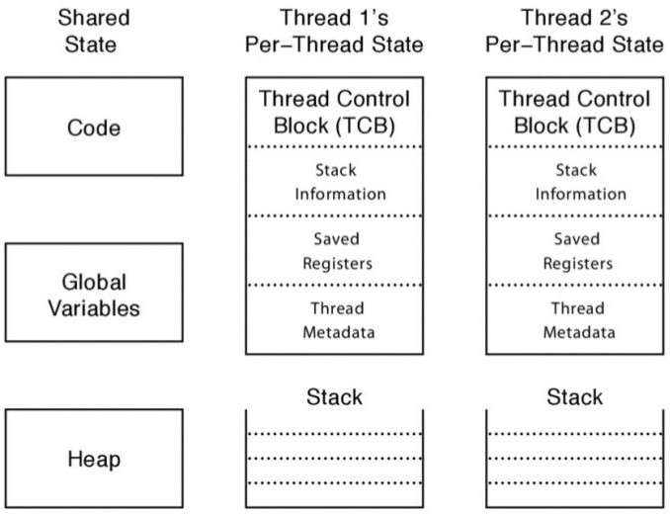
Metadata del thread
De forma contraria al per-thread state se debe guardar cierta información que es compartida por varios Threads:
El Código
Variables Globales
Variables del Heap

Slide 69
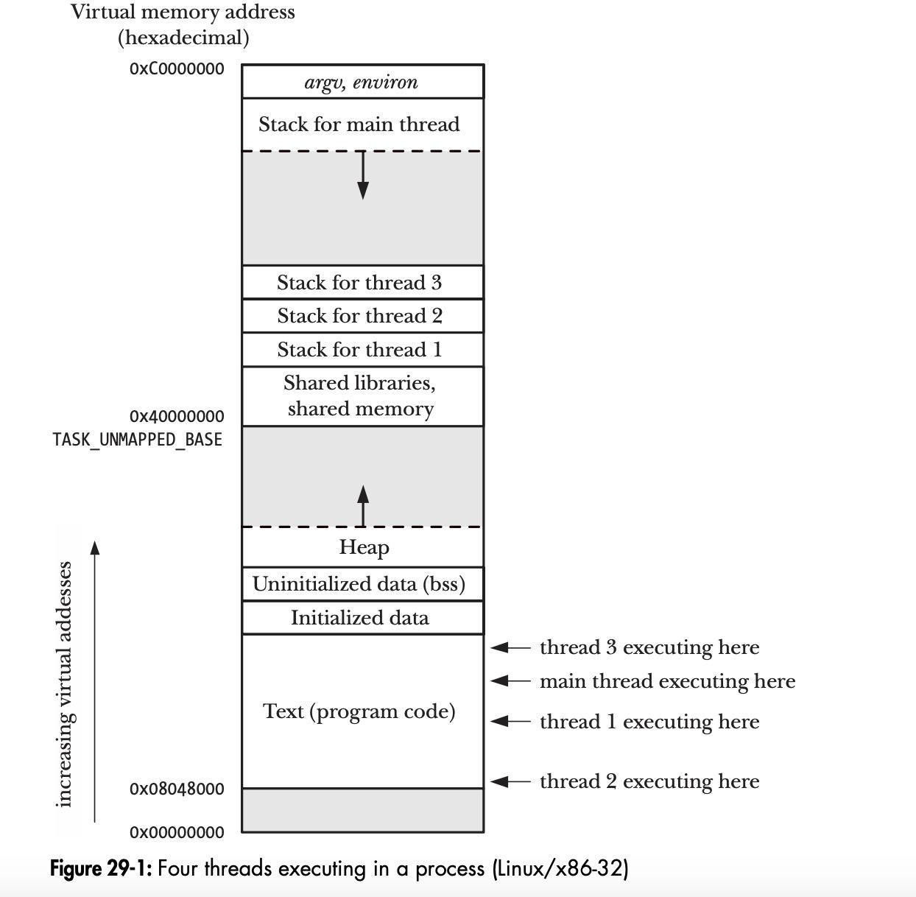
Memoria en un proceso multithread

Slide 70
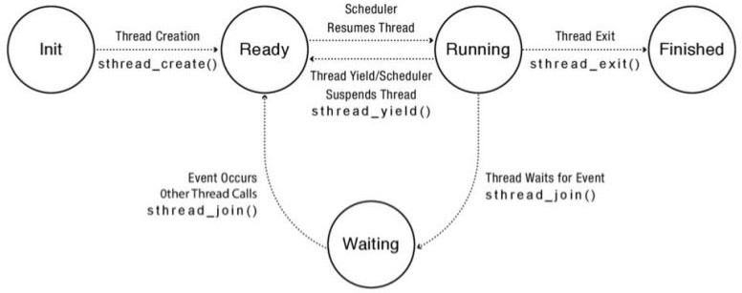
Estados

Slide 71
Estados
Init: Un thread se encuentra en estado INIT mientras se está inicializando el estado per-thread y se está reservando el espacio de memoria necesario para estas estructuras. Una vez que esto se ha realizado el estado del thread se setea en READY. Además se lo pone en una lista llamada ready list en la cual están esperando todos los thread listos para ser ejecutados en el procesador.
Ready: Un thread en este estado está listo para ser ejecutado pero no está siendo ejecutado en ese instante. La TCB esta en la ready list y los valores de los registros está en la TCB. En cualquier momento el thread scheduler puede transicionar al estado RUNNING.

Slide 72
Estados
Running: Un thread en este estado está siendo ejecutado en este mismo instante por el procesador. En este mismo instante los valores de los registros están en el procesador. En este estado un RUNNING THREAD puede pasar a READY de dos formas:
El scheduler puede pasar un thread de su estado RUNNING a READY mediante el desalojo o preemption del mismo mediante el guardado de los valores de los registros y cambiando el thread que se está ejecutando por el próximo de la lista.
Voluntariamente un thread puede solicitar abandonar la ejecución mediante la
utilización de thread_yield, por ejemplo.

Slide 73
Estados
Waiting: En este estado el Thread está esperando que algún determinado evento suceda. Dado que un thread en WAITING no puede pasar a RUNNING directamente, estos thread se almacenan en la lista llamada waiting list. Una vez que el evento ocurre el scheduler se encarga de pasar el thread del estado WAITING a RUNNING, moviendo la TCB desde el waiting list a la ready list.
Finished: Un thread que se encuentra en estado FINISHED nunca más podrá volver a ser ejecutado. Existe una lista llamada finnished list en la que se encuentran las TCB de los threads que han terminado.

Slide 74
Diferencias Proceso/Thread
Los threads
Por defecto comparten memoria
Por defecto comparten los descriptores de archivos Por defecto comparten el contexto del filesystem Por defecto comparten el manejo de señales
Los Procesos
Por defecto no comparten memoria
Por defecto no comparten los descriptores de archivos Por defecto no comparten el contexto del filesystem Por defecto no comparten el manejo de señales

Slide 75
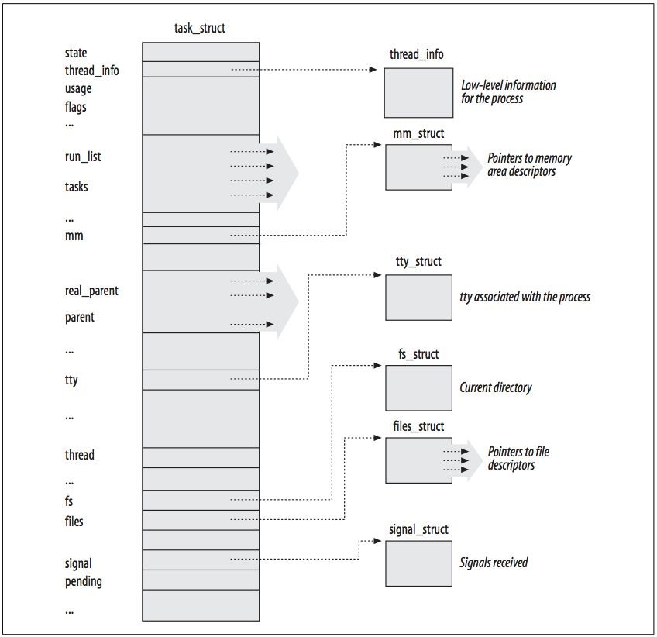
Modelo de thread en linux
Linux utiliza un modelo 1-1 (proceso-thread), con lo cual dentro del kernel no existe distinción alguna entre thread y proceso – todo es un tarea ejecutable.

Slide 76
Creación de procesos y threads en Linux
Creacion de Threads (LinuxThreads)
clone(CLONE_VM | CLONE_FS | CLONE_FILES | CLONE_SIGHAND, 0);
fork()
clone(SIGCHLD, 0);
vfork()
clone(CLONE_VFORK | CLONE_VM | SIGCHLD, 0);

Slide 77
vfork
Las primeras implementaciones de BSD estuvieron entre aquellas en las que fork() realizaba una duplicación literal de los datos, heap y stack del proceso padre.
Esto es ineficiente, especialmente si el fork() es seguido por un exec() inmediato. Por esta razón, versiones posteriores de BSD introdujeron la llamada al sistema vfork(), que era mucho más eficiente que el fork() de BSD, aunque operaba con una semántica ligeramente diferente (de hecho, algo extraña).

Slide 78
vfork
Al igual que fork(), vfork() es utilizado por el proceso que lo llama para crear un nuevo proceso hijo. Sin embargo, vfork() está diseñado específicamente para ser usado en programas donde el hijo realiza una llamada exec() inmediata.
Dos características distinguen la llamada al sistema vfork() de fork() y la hacen más eficiente:
No se duplica ninguna página de memoria virtual ni tablas de páginas para el proceso hijo. En su lugar, el hijo comparte la memoria del padre hasta que realiza un exec() exitoso o llama a _exit() para terminar.
La ejecución del proceso padre se suspende hasta que el hijo haya realizado un exec() o _exit().

Slide 79
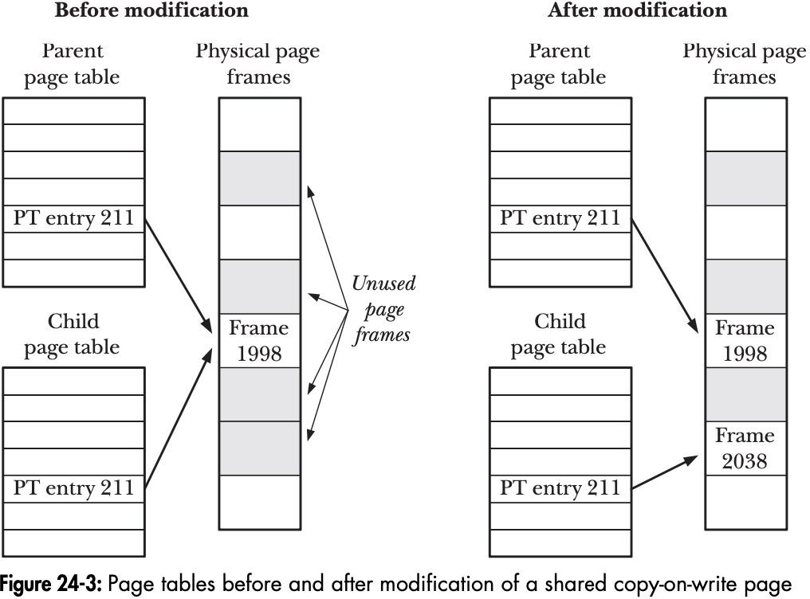
COW: Copy on write
Inicialmente, el kernel configura las cosas de manera que las entradas de la tabla de páginas para estos segmentos se refieren a las mismas páginas de memoria física que las entradas correspondientes de la tabla de páginas del padre, y las páginas en sí mismas se marcan como de solo lectura.

Slide 80
COW: Copy on write
Después del fork(), el kernel intercepta cualquier intento del padre o del hijo de modificar una de estas páginas y hace una copia duplicada de la página que está a punto de ser modificada. Esta nueva copia de la página se asigna al proceso que causó el fault, y la entrada correspondiente de la tabla de páginas para el hijo se ajusta de manera apropiada. A partir de este punto, el padre y el hijo pueden modificar sus copias privadas de la página sin que los cambios sean visibles para el otro proceso.

Slide 81
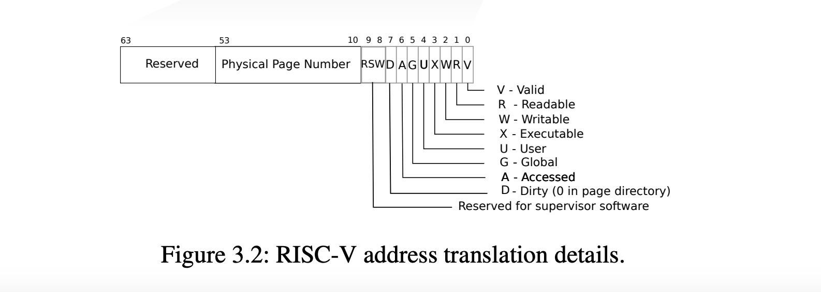
COW
Implementacion en RISC-V

Slide 82
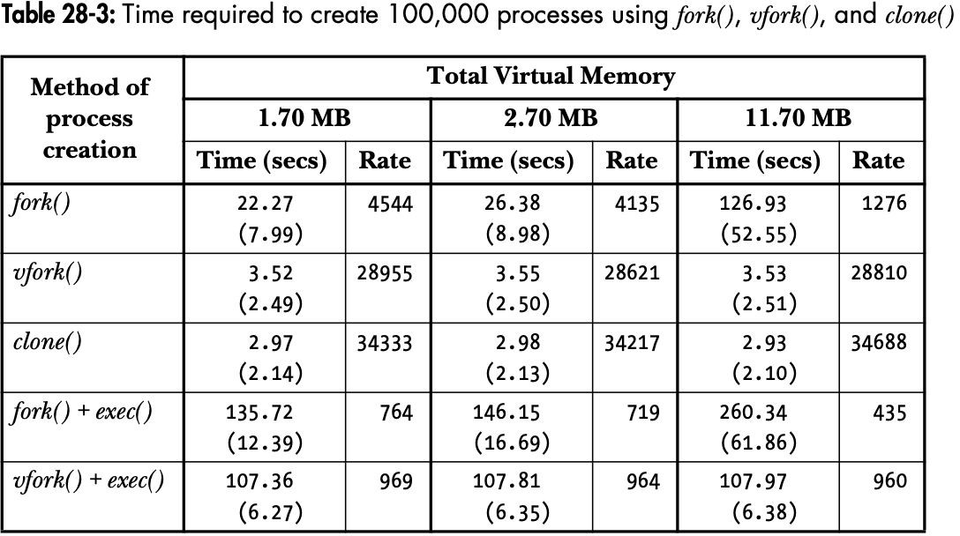
Velocidad de creación de procesos

Slide 83
Native POSIX Threads Library (NPTL)
clone(CLONE_VM | CLONE_FILES | CLONE_FS | CLONE_SIGHAND | CLONE_THREAD | CLONE_SETTLS | CLONE_PARENT_SETTID | CLONE_CHILD_CLEARTID | CLONE_SYSVSEM, 0)
Se puede comprobar si se está usando en el sistema ejecutando:
$ /lib/libc.so.6

Slide 84
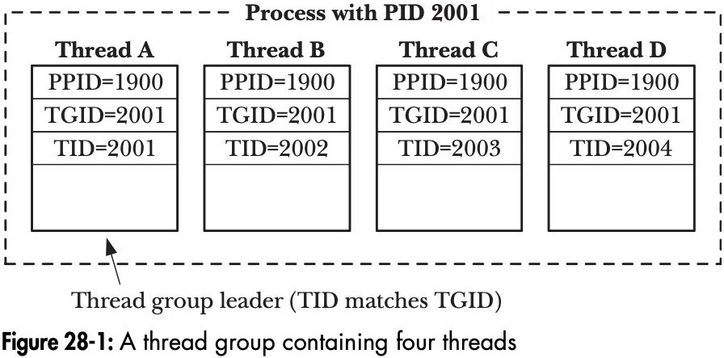
Thread Groups: CLONE_THREAD

Slide 85
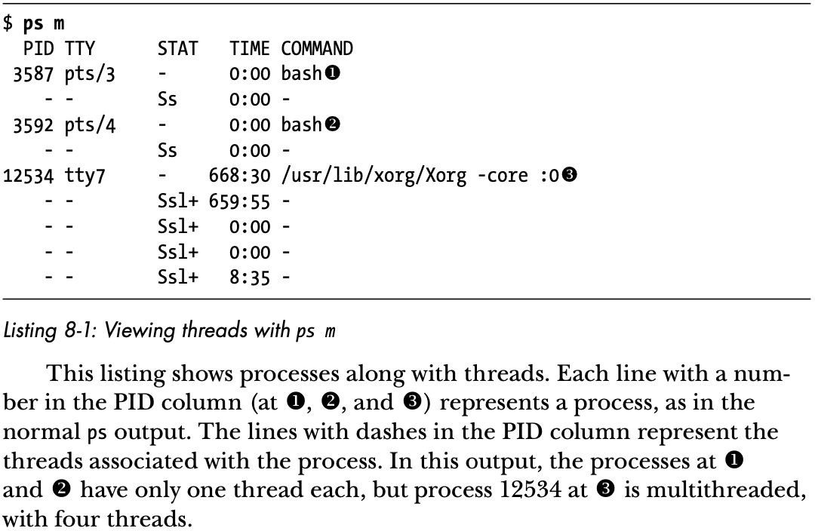
Viendo los Threads: ps m

Slide 86
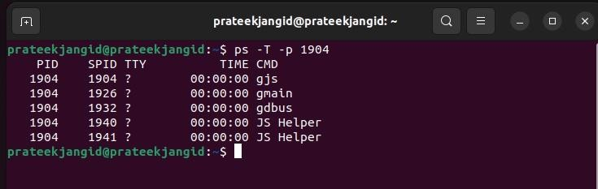
Viendo los Threads: ps -T

Slide 87
Bibliografía

Slide 88
Bibliografía
Completely Fair Scheduler
Linux kernel development / Robert Love. — 3rd ed.
Capítulo 4 - Process Scheduling
Professional Linux kernel architecture / Wolfgang Mauerer.
Chapter 2: Process Management and Scheduling
Threads
Operating Systems Principles and Practice, Volume 2: Concurrency / Michael Dahlin, Thomas Anderson
Chapter 4 - Concurrency and Threads
The Linux programming interface : a Linux and UNIX system programming handbook / by Michael Kerrisk.
Chapter 24: Process Creation
Chapter 29 Threads:introduction
Simulador de scheduler
https://github.com/fisop/sched-sim

